Slide 1

Actuatori
Andrei Bragarenco

Slide 2

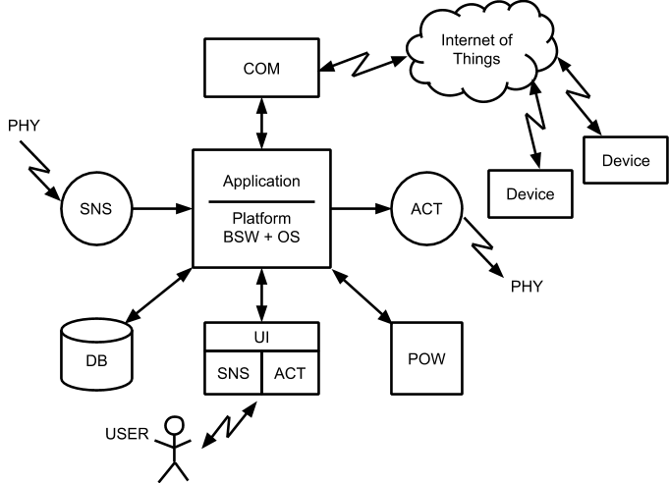
Tipuri de interacțiuni
Interacțiuni cu Utilizatorul
Interacțiuni cu Mediul
Interacțiuni cu Dispozitive (IoT)

Slide 3
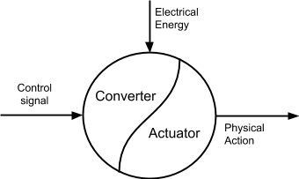
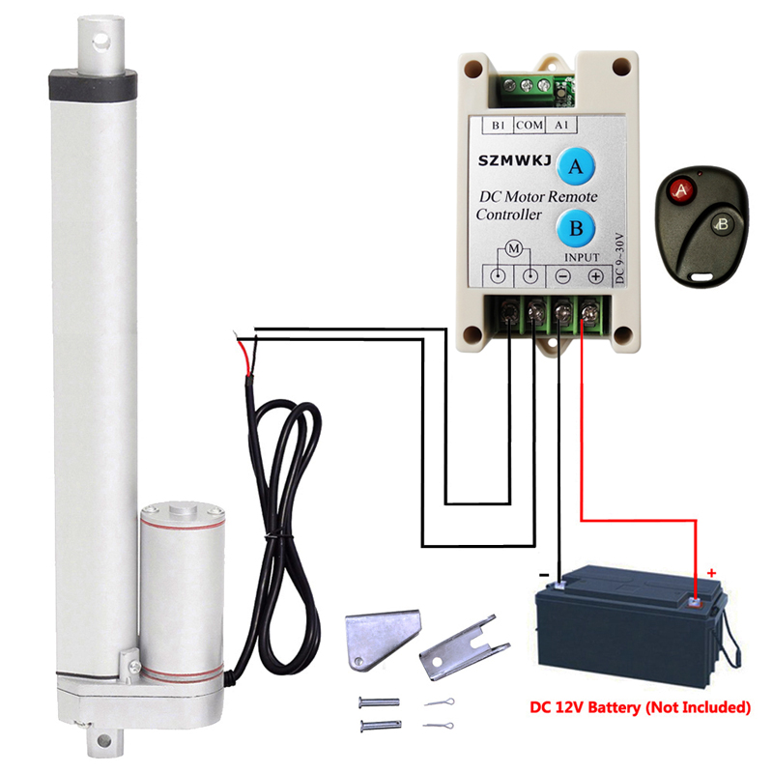
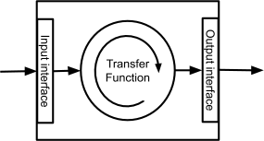
Senzor
Transformă semnal intern al sistemului într-o acțiune asupra mediului fizic
Convertor – semnal electric de control in energie electrica aplicată actuatorului
Actuator – energie electrica într-o acțiune

Slide 4
Actuatori – Clasificari
Natura parametrului
Interfața actuatorului
Destinația acțiunii
Poziționare
Feedback

Slide 5






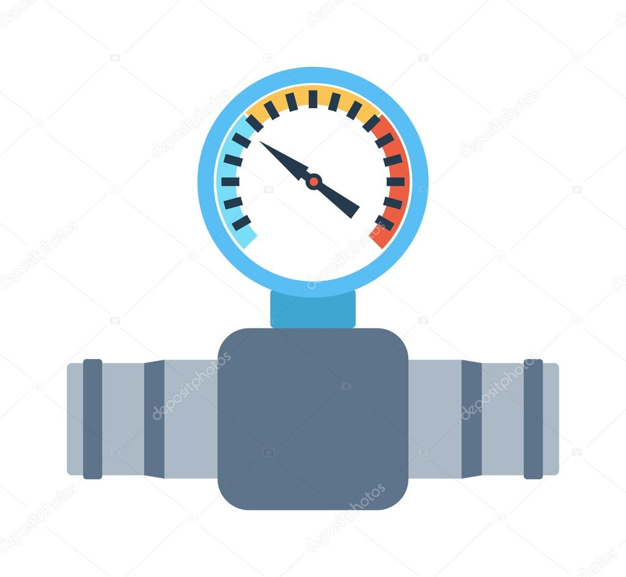

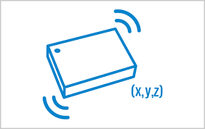


Clasificare - Natura parametrului

Slide 6
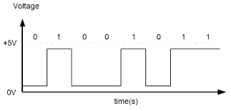
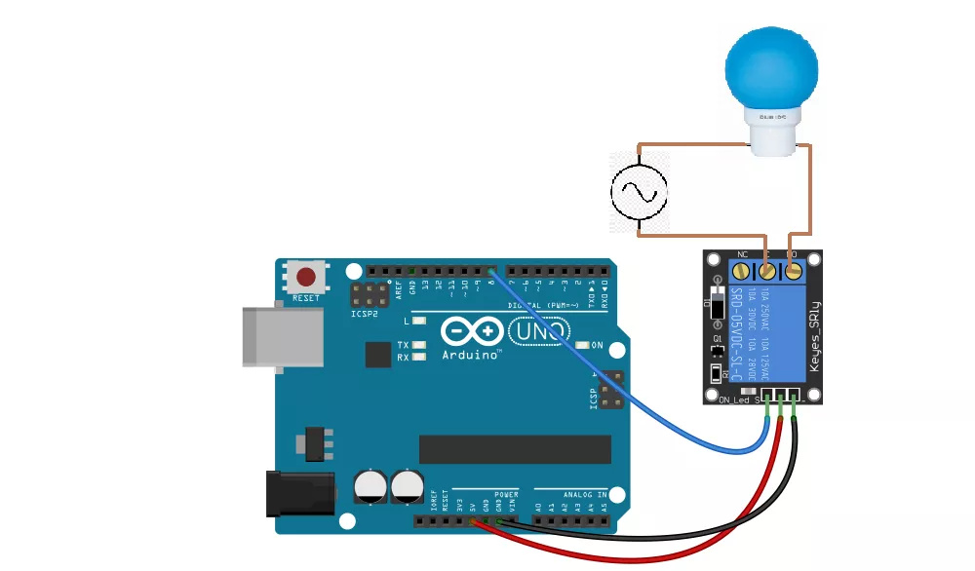
Interfață - Binară

Slide 7
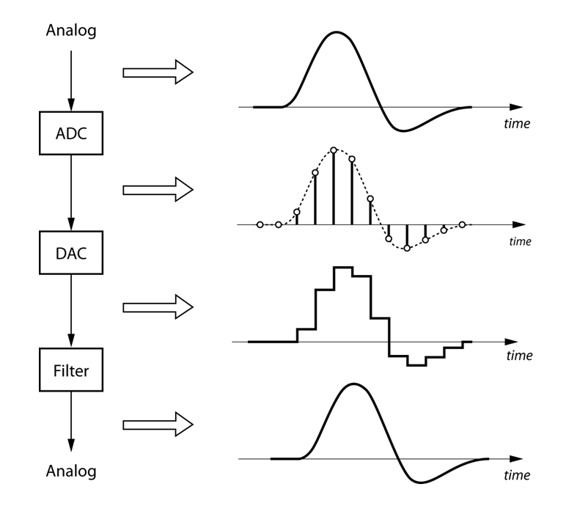
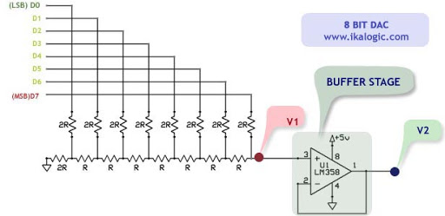
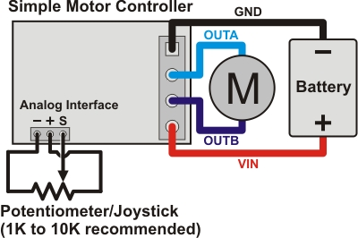
Clasificare Interfață - Analogică

Slide 8
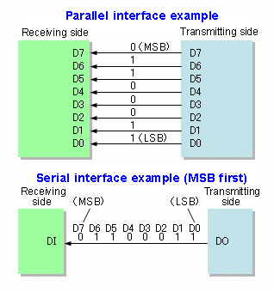
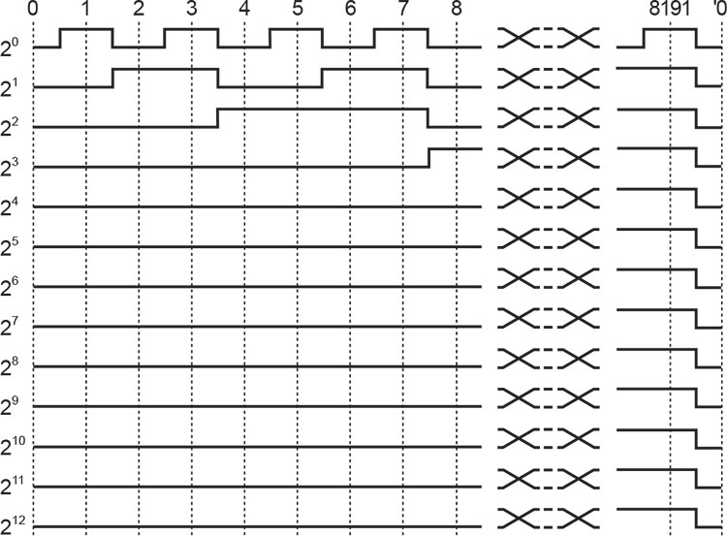
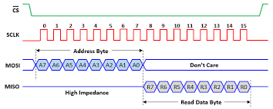
Clasificare Interfață - Digitală
PATA, LPT, PORTA, BORTB, LCD
USB, SATA, I2C, SPI

Slide 9
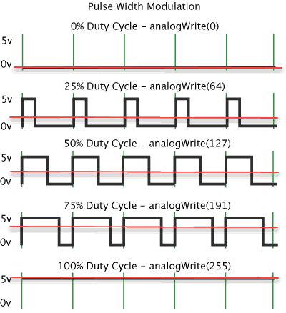
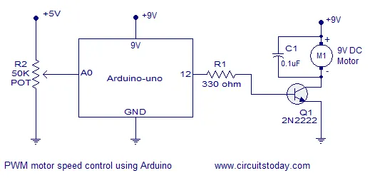
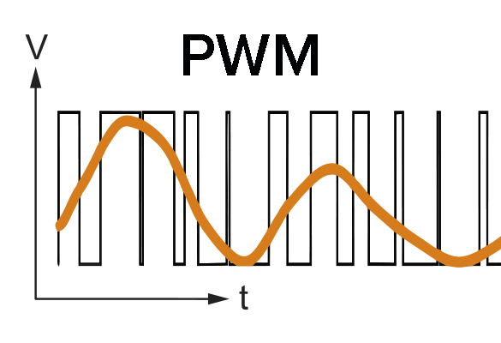
Clasificare Interfață - Temporizata

Slide 10
Clasificare – Destinație Acțiune
Acțiune Interna Acțiune Externa
SYSTEM
Environment
Self-Heat
Temperature
Temperature

Slide 11
Clasificare - Poziționare
Actuator
Local Global
SYSTEM
Actuator
SYSTEM
Actuator

Slide 12
Clasificare - Feedback
Bucla închisa Bucla deschisa
Acțiune
Actuator
Acțiune
Actuator
Feedback

Slide 13
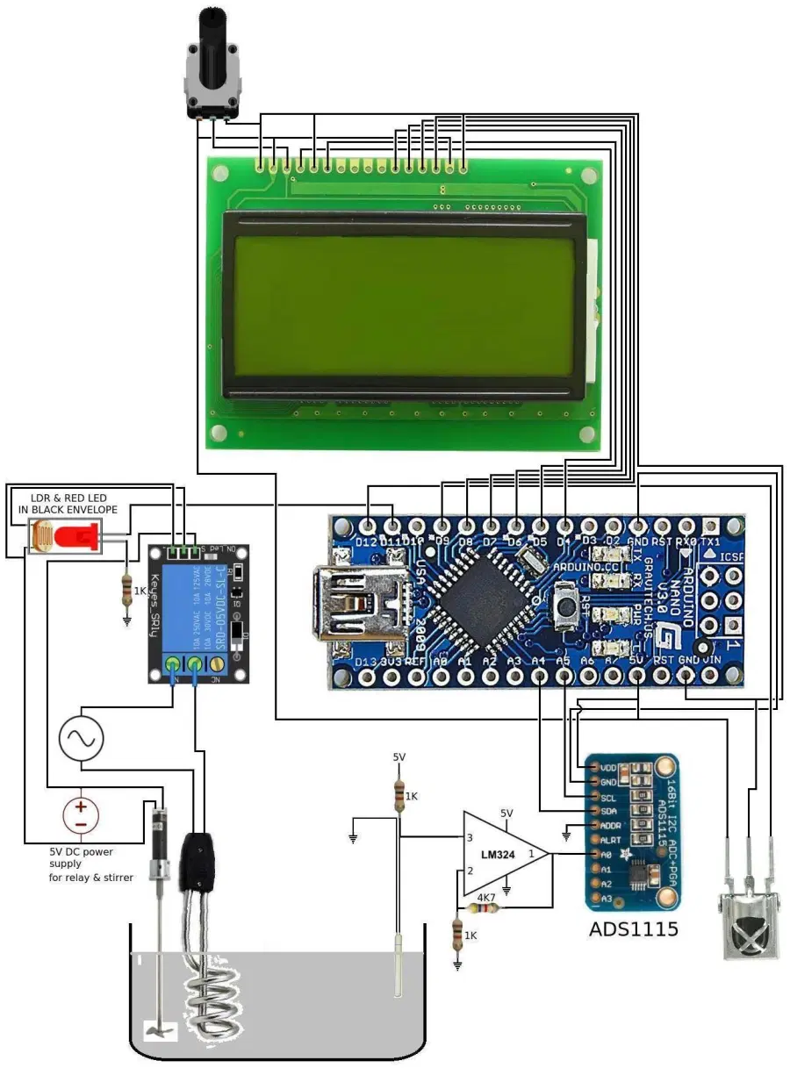
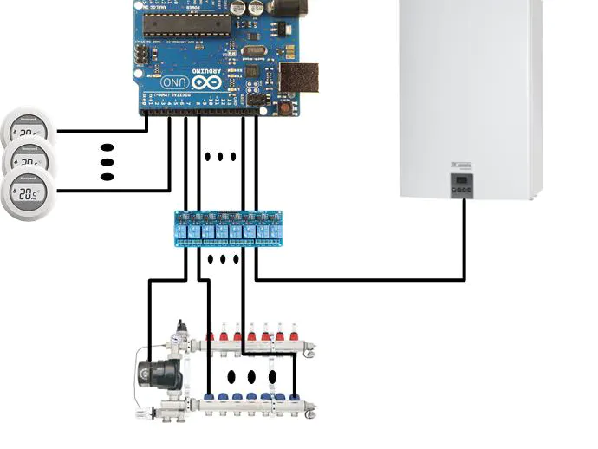
Acțiune - Temperatura

Slide 14
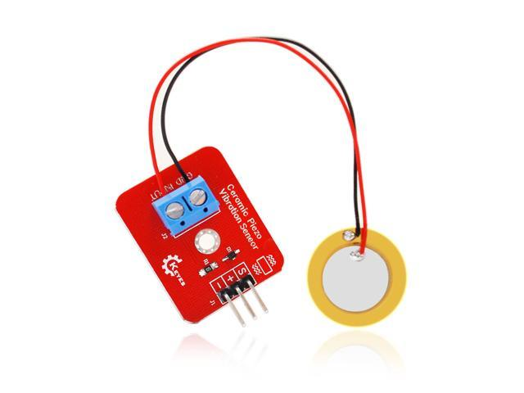
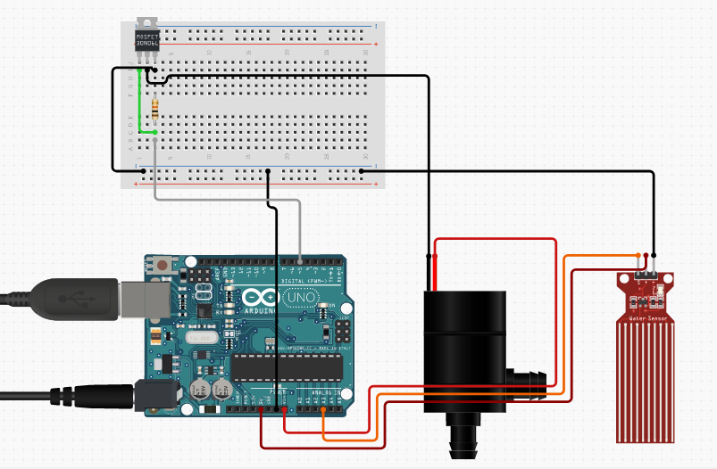
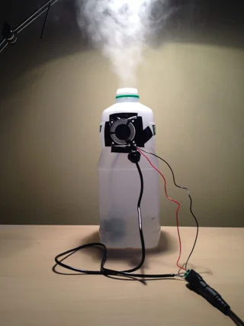
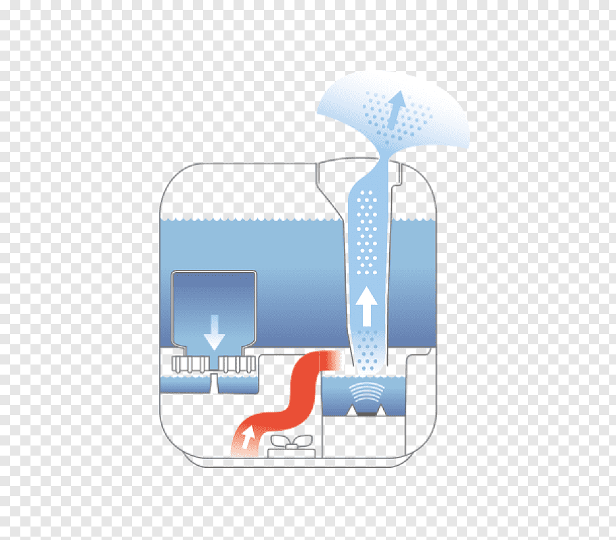
Acțiune - Umiditate

Slide 15
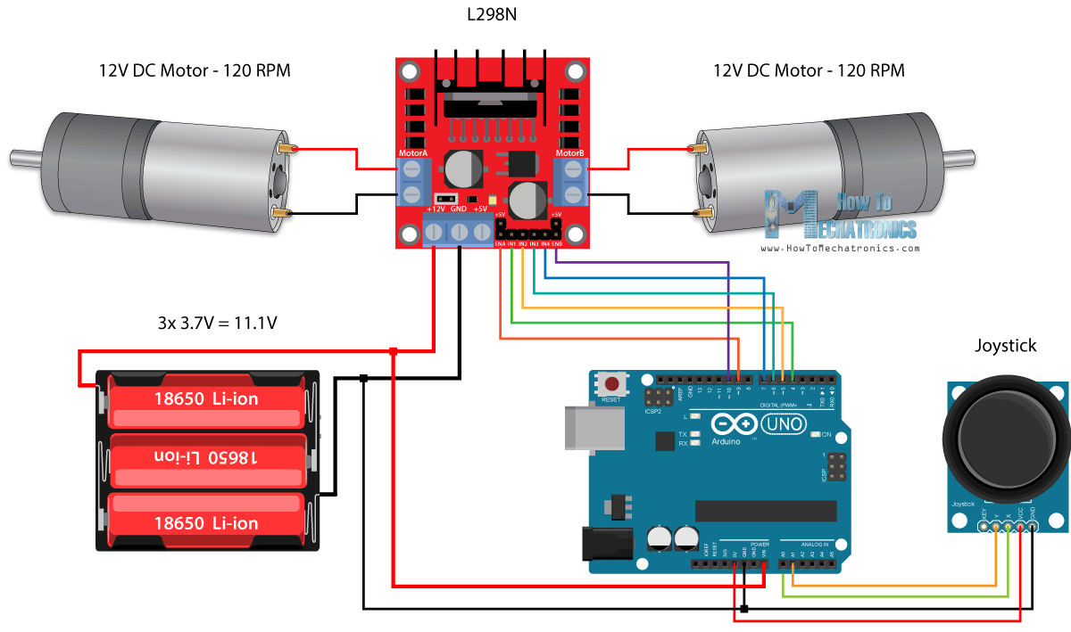
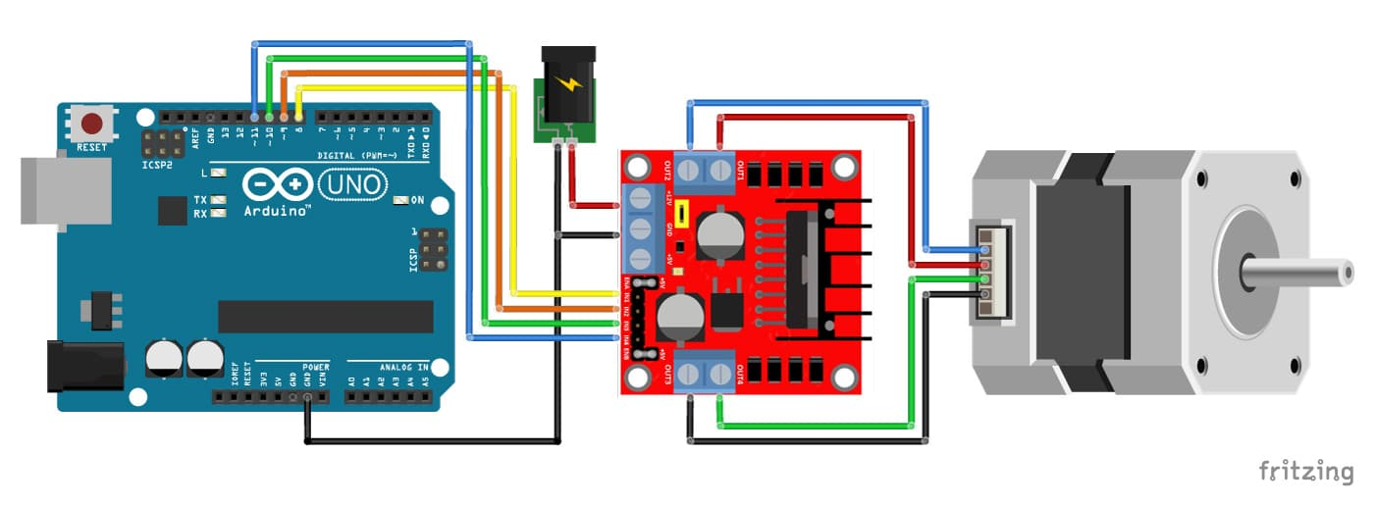
Acțiune - Mișcare

Slide 16
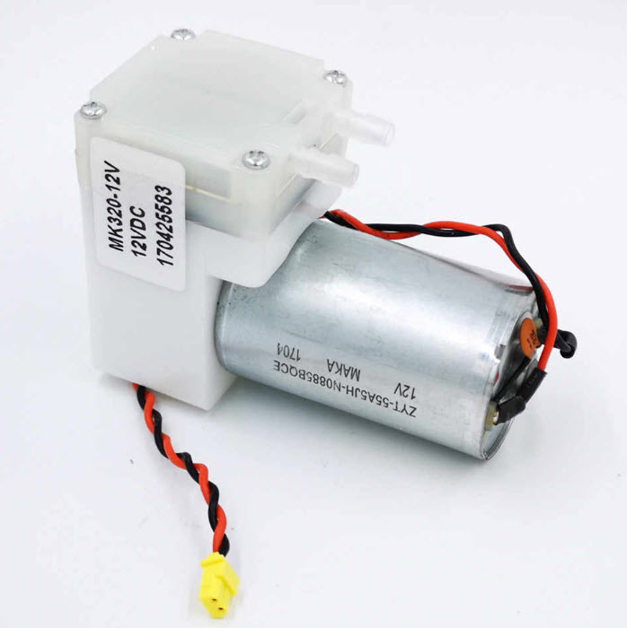
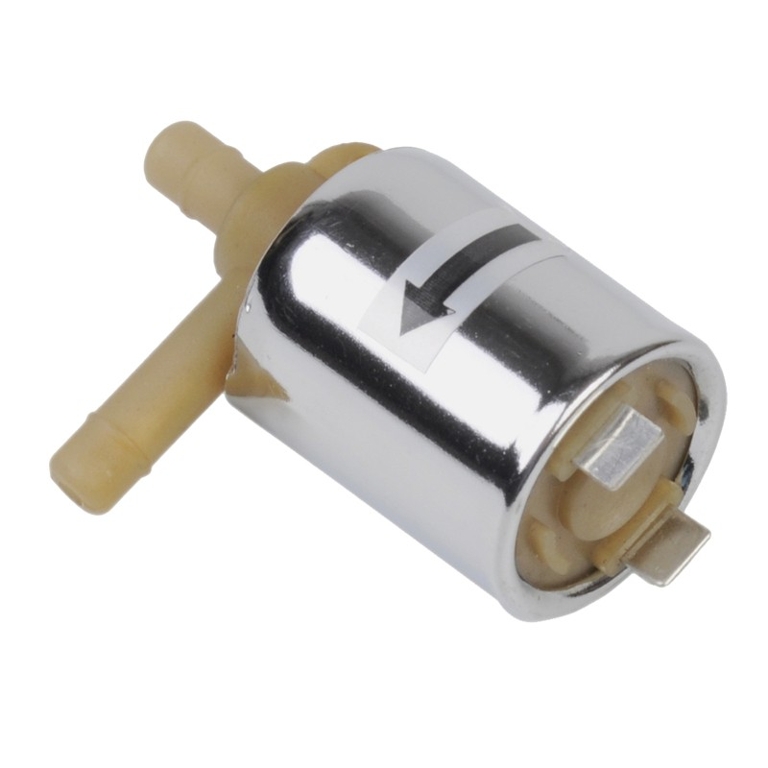
Acțiune - Presiune
Pompa
Supapa

Slide 17
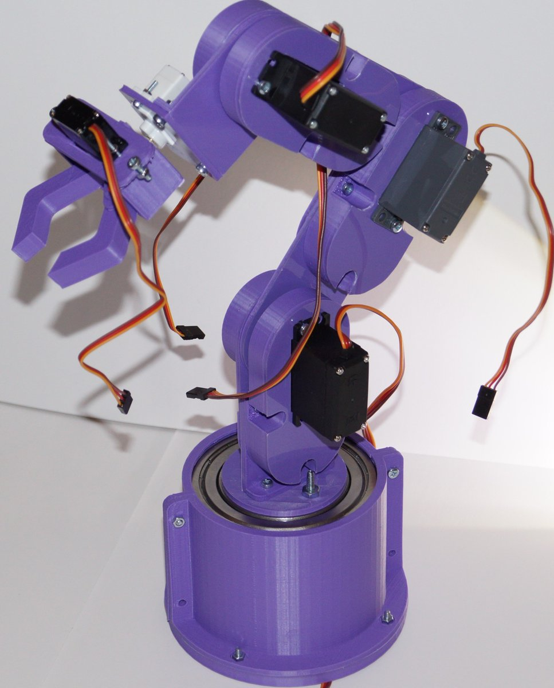
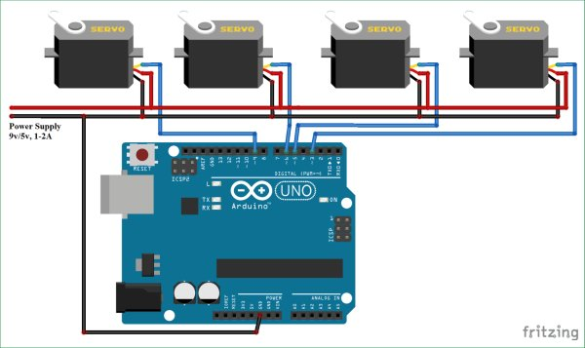
Acțiune - Poziție

Slide 18
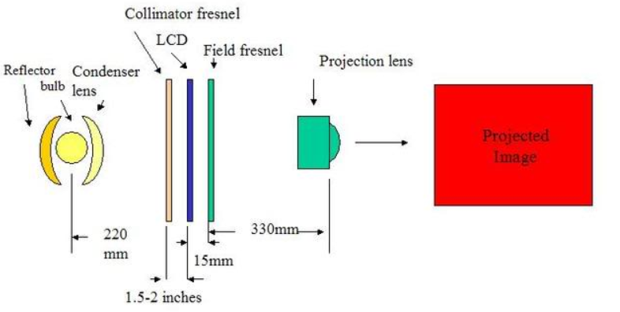
Acțiune - Imagine

Slide 19
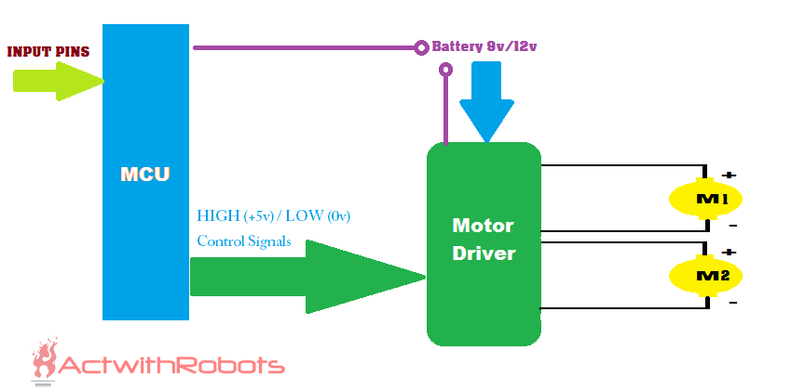
Converoare de putere

Slide 20
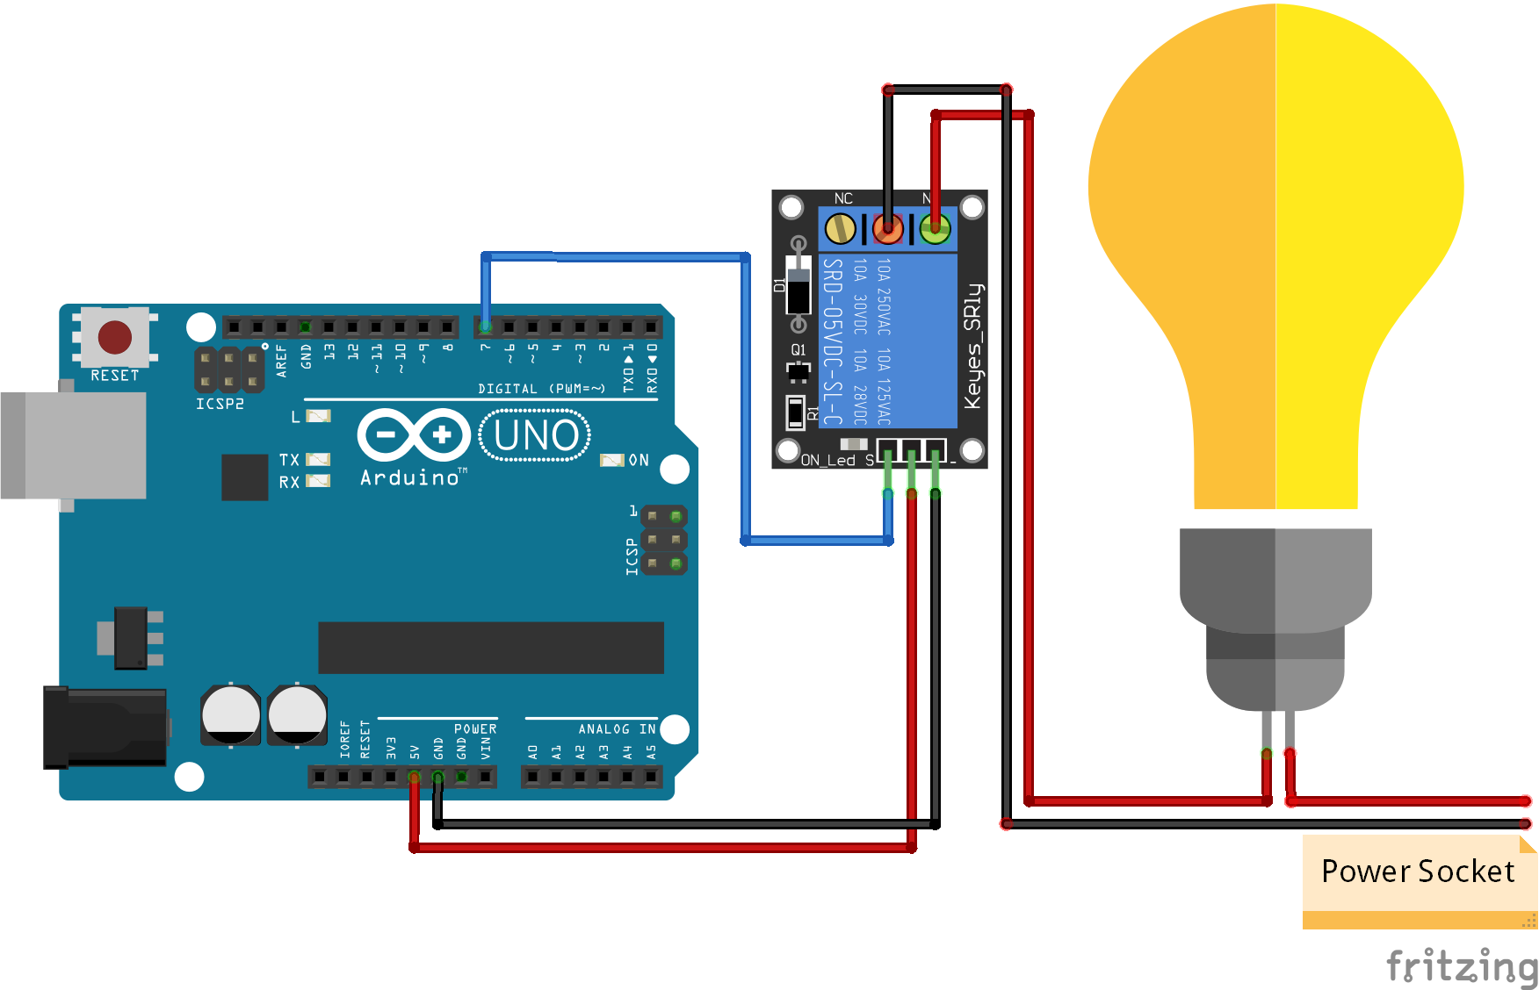
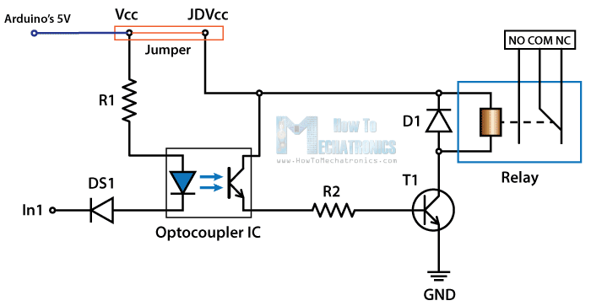
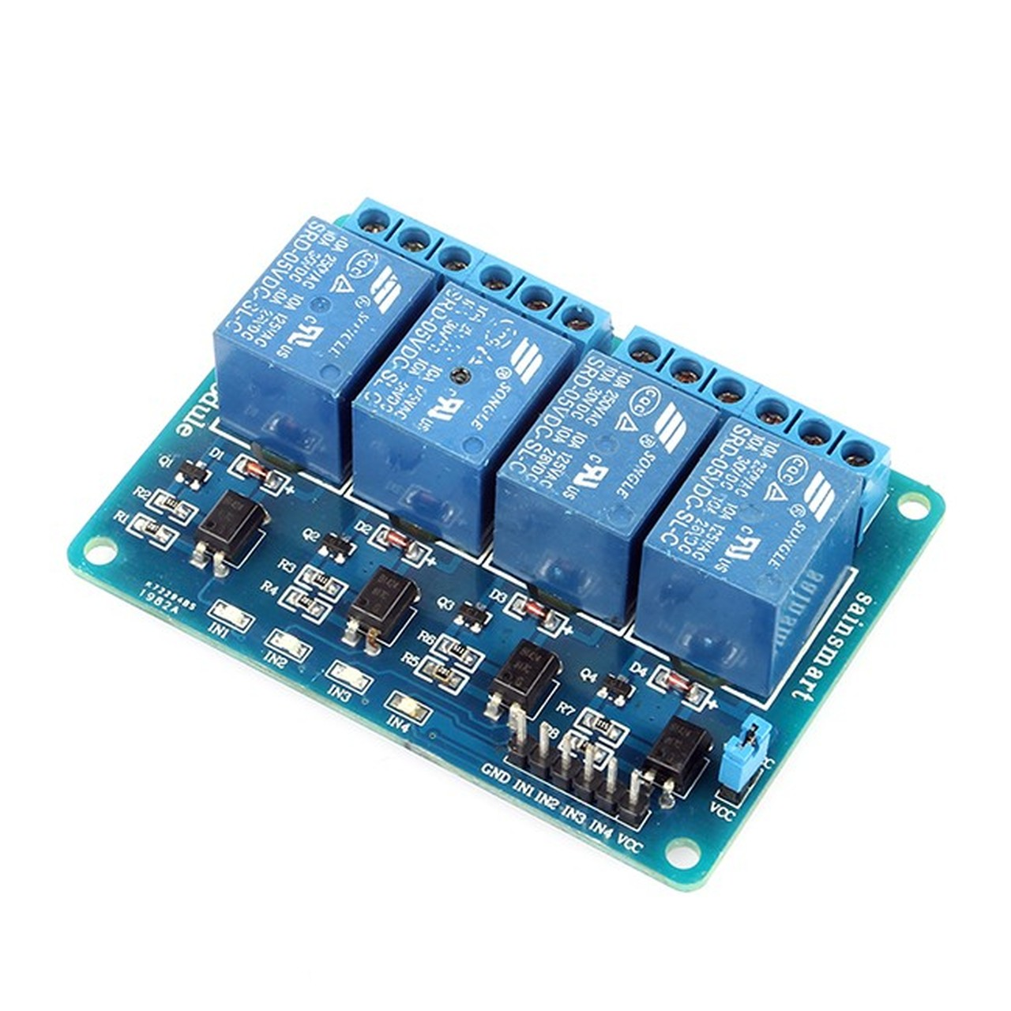
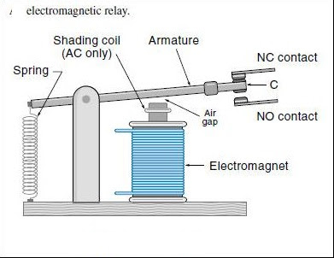
Convertor de putere - Releu

Slide 21
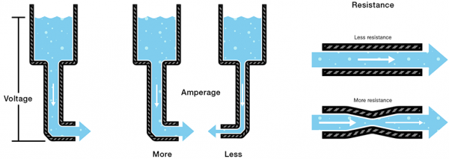
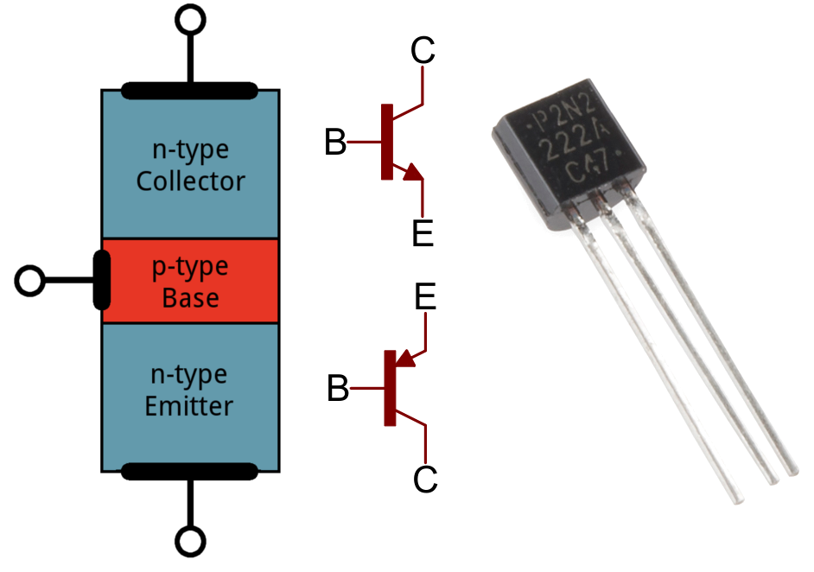
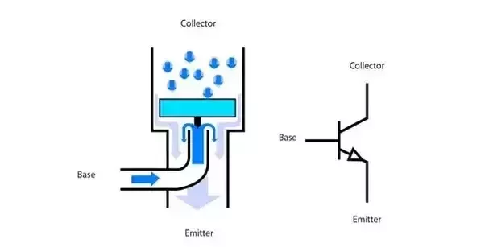
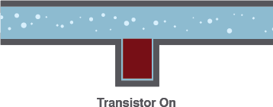
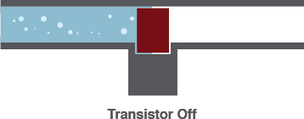
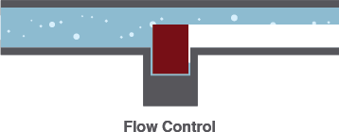
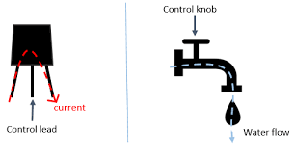
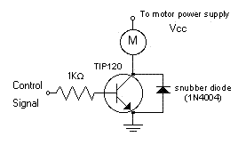
Tranzistor - Analogii

Slide 22
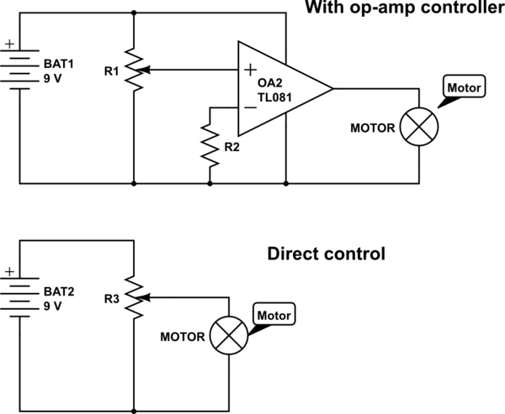
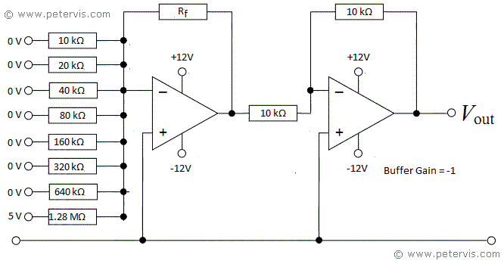
Convertor putere - control analogic

Slide 23
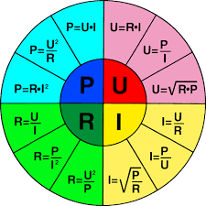
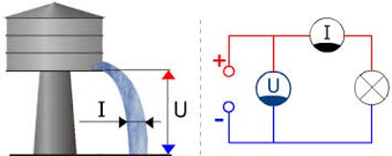
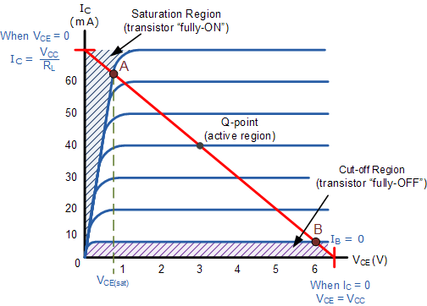
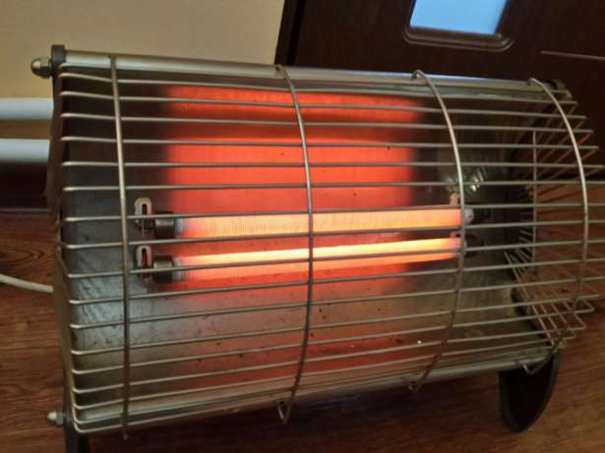
Tranzistor – putere de disipare (căldura)
U= 0 -> P=0
I= 0 -> P=0
https://www.pitt.edu/~qiw4/Academic/ME2082/Transistor%20Basics.pdf

Slide 24
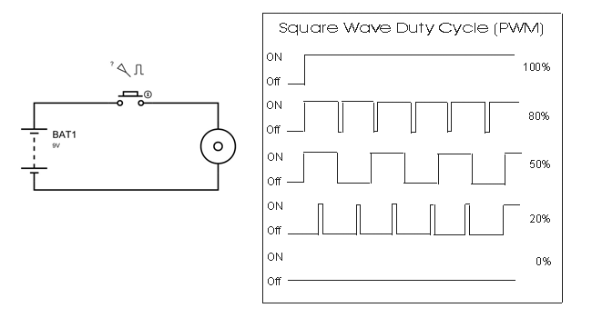


Convertor putere – in comutatie
U= 0 -> P=0
I = 0 -> P=0

Slide 25


Convertor putere - Puntea H

Slide 26

Convertor putere - Puntea H

Slide 27





Convertor putere - Puntea H BLDC

Slide 28





Convertor putere - Puntea H Stepper

Slide 29


Generare semnal PWM

Slide 30

Generare semnal control

Slide 31

Arhitectura pe nivele

Slide 32

Generare Semnal

Slide 33


Arhitectura pe nivele

Slide 34

EMG Human Machine Interface

Slide 35

Multumiec pentru atentie Intrebari?

Slide 36


Slide 37


